Slide 1
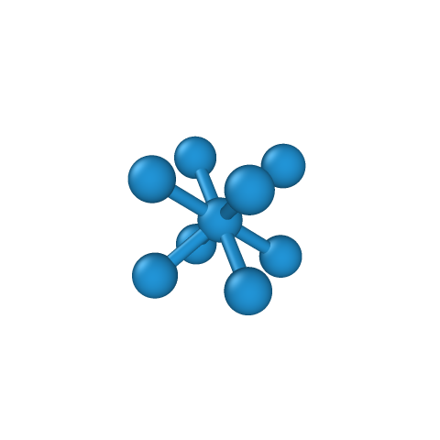
Étude des structures et de la cinétique de croissance d’édifices atomiques par dynamique moléculaire classique
Assann DEDE, Jonathan MOUGENOT
LSPM UPR 3407 – CNRS
99 avenue Jean-Baptiste Clément, F-93430 Villetaneuse
Jonathan.mougenot@lspm.cnrs.fr
Soutenance de stage, LSPM, le 4 juillet 2024

Slide 2
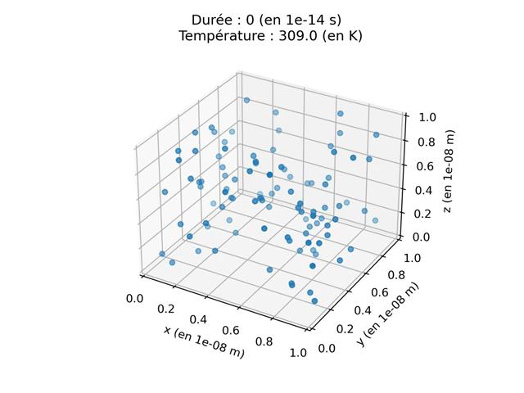
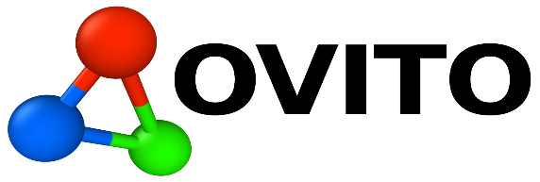
La Dynamique Moléculaire classique
Méthode de simulations numérique à l'échelle de l’atome
Atomes soumis à des forces
Logiciels de simulation

Slide 3
Objectifs du stage
Apprendre à utiliser LAMMPS et OVITO
Reproduire les clusters de carbones stables
Établir les differences entre la liaison métallique et la liaison covalente
Modéliser des clusters de Tungstène après exposition à stress thermique

Slide 4
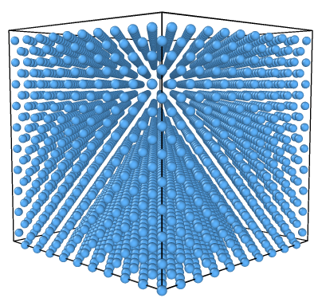
Plan de la soutenance
Méthode CRC, présentation de LAMMPS et OVITO, travaux de la docteure Allouch sur les clusters de Carbone
Présentation des travaux de la docteure Allouch et des miens sur les clusters de Carbone
Présentation des travaux sur le tungstène

Slide 5
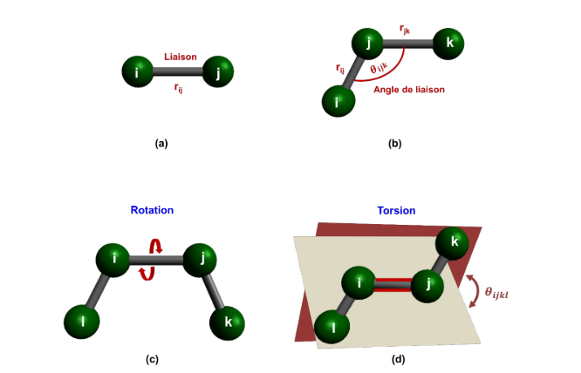
Interactions atomiques et termes du potentiel
Potentiels d’ordre de liaison
Interaction de paire
Energie de torsion
Ordre de liaison
Énergie de rotation
Angle de liaison

Slide 6
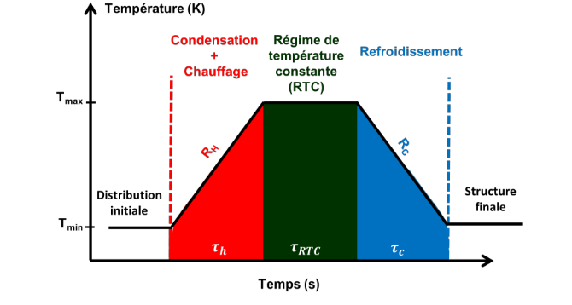
Condensation et Recuit Combinés (CRC)
Diagramme représentatif des 3 étapes essentielles de la méthode CRC

Slide 7

Logiciels utilisés
OVITO, ou Open Visualization Tool, est un logiciel de visualisation et d'analyse scientifique
Visualisation
Analyse
Personnalisation
Exportation
LAMMPS (Large-scale Atomic / Molecular Massively Parallel Simulator) est un logiciel de simulation utilisé principalement pour la dynamique moléculaire

Slide 8
Structure d’un script LAMMPS
Initialisation et conditions initiales
Paramétrage de l'évolution du système
Définitions des informations à exporter
Paramétrage du cycle CRC et choix du thermostat

Slide 9
Paramètres des calculs de la docteure Allouch
Unités de mesure | Ps, Angstrom, grams/mole, eV, K
Boîte de simulation | (100 Angstroms)³
Volume initial | (20 Angstroms)³
Thermostat | Berendsen
Tmin, Tmax | 0, 3000 K
Position initiale (seed) | Aléatoire
Conditions aux limites | Périodique
Potentiel | Rebo
Sélection des voisins et skin | Bin, 0.3
Environnement de calcul | Tchenla
Versions de LAMMPS | 16 mars 2018 - 22 aout 2018 3 mars 2020
Durée des phases | 100 ns, 100 ps

Slide 10
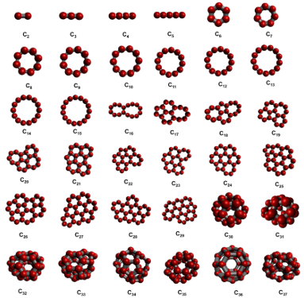
Clusters de Carbone les plus stables
Les clusters linéaires (C2 à C5)
Les clusters monocycliques (C6 à C15)
Les polycycles (C16 à C19)
Les graphènes-like (C20 à C29)
Les 3D-polycycles et bowl
Les fullerènes-like

Slide 12
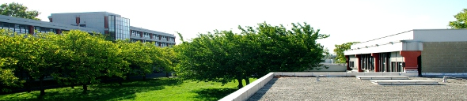
Merci de votre attention
LSPM - CNRS
Université Sorbonne Paris Nord
99 Av J. B Clément
93430 Villetaneuse
France
www.lspm.cnrs.fr
Tel: +33 1 49 40 xx xx
Fax: +33 1 49 40 34 14

